Slide 1
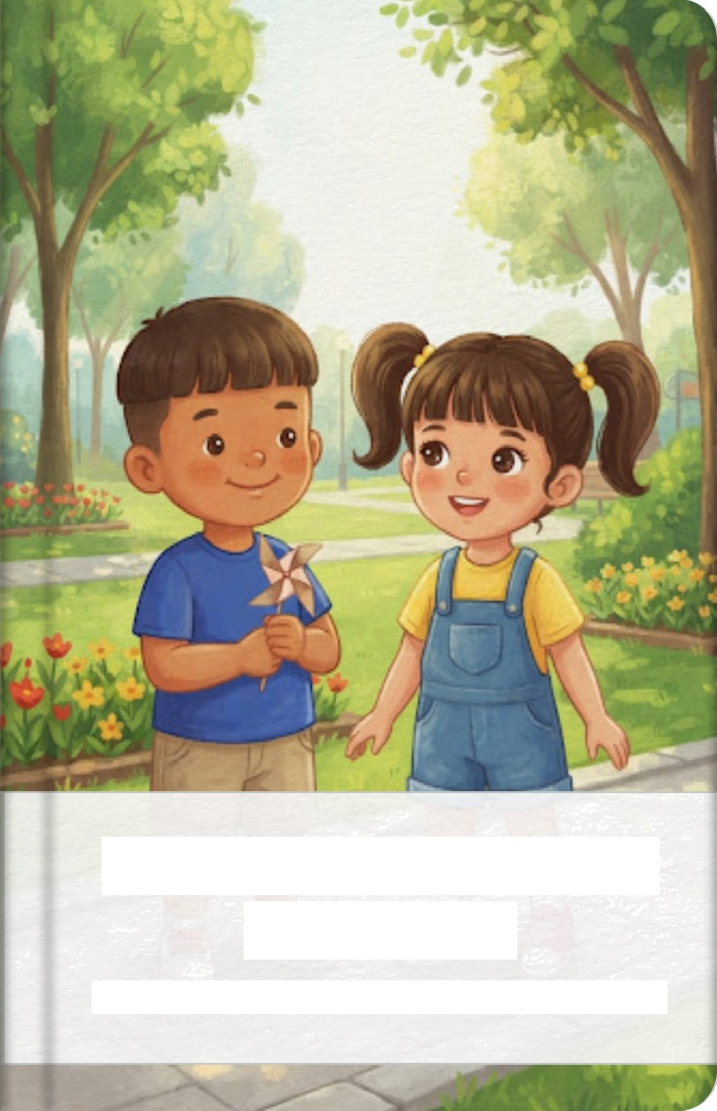
Aku Menjaga Kebersihan
Lingkungan
Oleh Winda, Lillah, Ella, Sari, Emi, Tari

Slide 2
Arka suka sekali bermain
di taman dekat rumah. Taman itu hijau, indah, dan dipenuhi bunga warna-warni yang wangi.
W IN DA, L I LLA H, E L LA, SAR I, E M I , TAR I

Slide 3
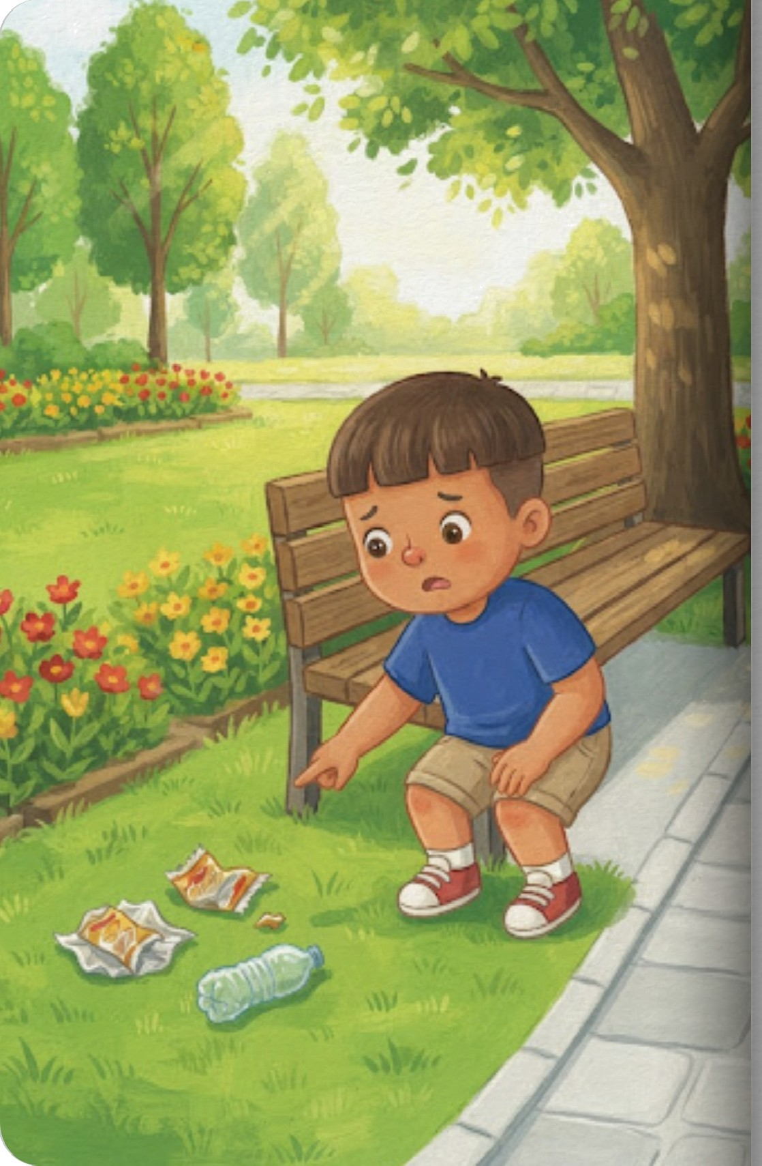
W I N DA , L I L LA H , E L LA , S A R I , EM I , TA R I
Waduh! Arka melihat bungkus makanan dan botol plastik berserakan di atas rumput. Taman indah itu jadi terlihat sedih dan kotor.

Slide 4
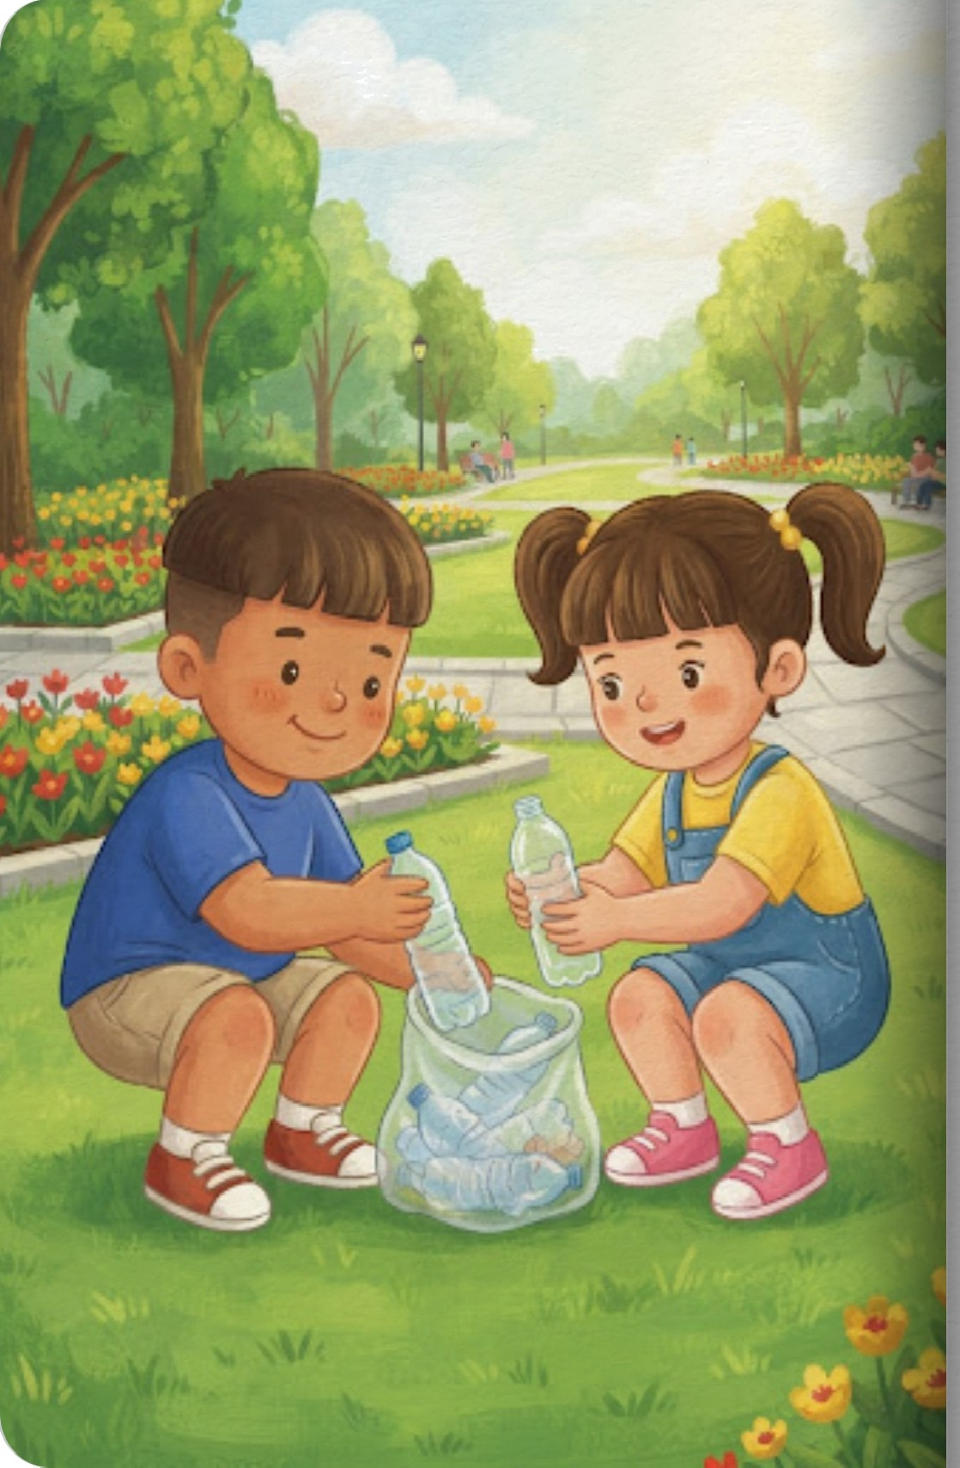
W I N DA, L I LLA H, E L LA, SA R I, E M I , TAR I
Arka mengajak Tari untuk membantu. "Ayo, Tari! Kita kumpulkan sampahnya bersama-sama!" kata Arka gembira.

Slide 5

W I N DA , L I L LA H , E L LA , S A R I , EM I , TA R I
Hore! Taman kembali bersih, indah, dan segar. Arka dan Tari bangga karena bisa menjaga kebersihan lingkungan bersama.

